Slide 1
Slajd 1
PREDIKATNA REČENICA

Slide 2
GLAGOLSKI I IMENSKI PREDIKAT
Samopoštovanje gradim svakodnevno.
glagolski predikat
Samopoštovanje je voljenje sebe.
imenski predikat

Slide 3
Odredi službu riječi u zadanim rečenicma. Imenski predikat proširi tako da dobiješ složenu rečenicu.
Samopoštovanje je pozitivno mišljenje o sebi.
S _____________P___________
Samopoštovanje je kad pozitivno misliš o sebi.
glavna surečenica završna surečenica uvrštena u glavnu na
mjesto imenskog predikata

Slide 4
On je dobar.
S P
On je da bolji ne može biti.
G Zavisna surečenica
uvrštena u glavnu na mjesto
imenskog predikata.
Oni nisu očekivani.
S P
Oni nisu što smo očekivali.
G Zavisna surečenica
uvrštena u glavnu na
mjesto
imenskog predikata.

Slide 5
PREDIKATNE REČENICE
Predikatne su rečenice zavisnosložene rečenice u kojima je zavisna surečenica uvrštena na mjesto imenske riječi u imenskome predikatu glavne surečenice.

Slide 6
Predikatne rečenice posebnije su od ostalih!
U predikatnoj rečenici glavna surečenica ne izriče potpunu obavijest jer predikat nije cjelovit.
Glavna rečenica uvijek završava POMOĆNIM GLAGOLOM BITI (koji ima ulogu spone-poveznice na koju se veže zavisna surečenica).
Tek glavna i zavisna surečenica ZAJEDNO izriču potpunu obavijest!!!

Slide 7
Dokaži prethodne zaključke na sljedećim rečenicama.
Njezino samopoštovanje je da ostaneš bez daha.
Samopoštovanje je kad voliš sebe.
Samopoštovanje nije što smo mislili
On je da bolji ne može biti.
Igra bijaše da bolja nije mogla biti.

Slide 8
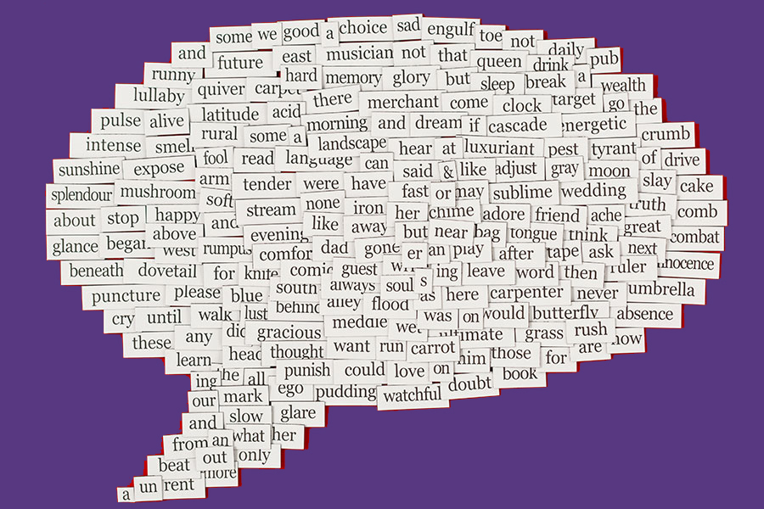
Jednostavne rečenice preoblikuj u složene tako da od dijela imenskog predikata napraviš predikatnu rečenicu.
Ljubav je slijepa.
Ljubav je da sljepija ne može biti.
Putovanje nije preporučljivo.
Putovanje nije da bi se preporučilo.
Zvijezde su kao rukom nacrtane.
Zvijezde su kao da ih se crtalo rukom.
Zadaća vam je ispravna.
Zadaća vam je kakva treba biti

Slide 9
Složene predikatne rečenice pretvori u jednostavne s imenskim predikatom.
Zadovoljstvo je kad si sretan.
Zadovoljstvo je sreća.
Igra je kakvu samo poželjeti možemo.
Igra je najpoželjnija.
Sreća je kad se ne svađamo.
Sreća je mir.

Slide 10
Pravopisni kutak
Predikatne rečenice nikad se ne pišu sa zarezom jer ne dolaze u inverziji.

Slide 11
